Slide 1



Своя игра
Знатоки
искусства

Slide 2


Знатоки искусства
Музыкальный
калейдоскоп
5
10
20
30
Литературный
марафон
5
10
20
30
Театральные ребусы
5
10
20
30
Гениальный сыщик
5
10
20
30
Конец

Slide 3



НОМИНАЦИЯ
5
Соотнесите название ноты и слово, которое эта нота обозначает:
1)Ми А) Solis (Солнце)
2)Соль Б) lactea via (Млечный путь)
3)Ля В) miraculum (чудо);
4)Си Г) siderae (небеса)
Ответ: Ми-miraculum (чудо); соль – Solis (Солнце); Ля – lactea via (Млечный путь); Си – siderae (небеса)

Slide 4


НОМИНАЦИЯ
10
Угадайте персонажа и название мультфильма по отрывку песни:
Ответ: Винни-Пух
(«Винни-Пух идёт в гости»)

Slide 5

НОМИНАЦИЯ
20
В слова с пропущенными буквами вставьте название ноты:
Во…доросли, ш…пка
пе…ход, …раж,
…гнал, зем…,
…милия, рас…ник,
…ница
Ответ: водоросли, переход, сигнал, фамилия, шляпка, мираж, земля, рассольник, синица

Slide 6
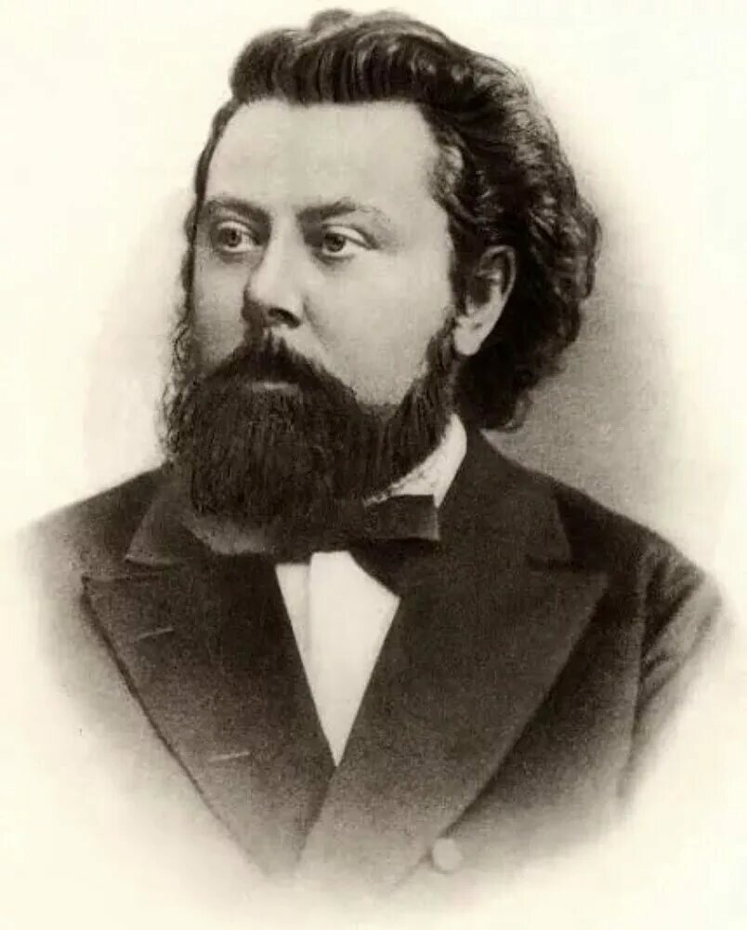
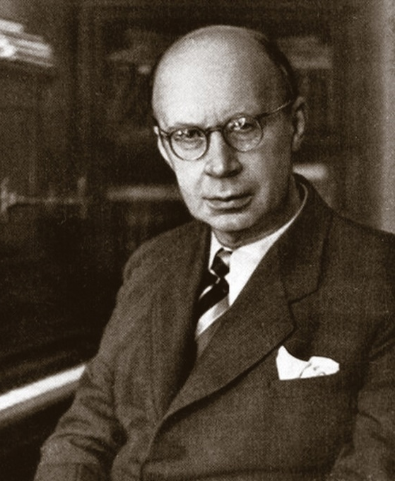
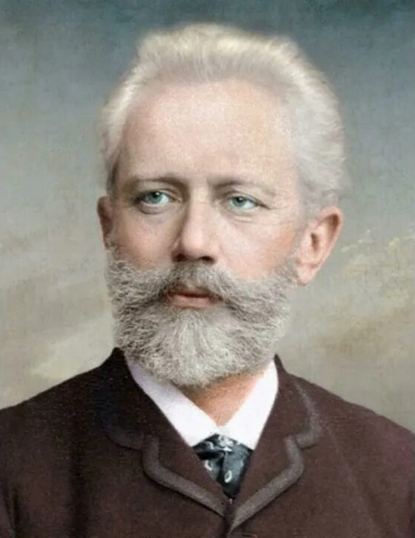
НОМИНАЦИЯ
30
По фотографиям определите известных русских композиторов:
Ответ: 1)М.П.Мусоргский 2)С.С.Прокофьев 3) П.И.Чайковский

Slide 7


НОМИНАЦИЯ
5
Объясните, что такое – олицетворение.
Выберите верный пример олицетворения:
1) Огненная рябина
2) Красный как помидор
3) Солнце улыбнулось
Ответ: олицетворение – это средство художественной выразительности, которое наделяет неодушевлённые предметы признаками живого, пример - 3

Slide 8

НОМИНАЦИЯ
10
Отгадайте по диалогу, о каком произведении идёт речь:
«Что ж ты тих, как день ненастный?
Опечалился чему? –
Говорит она ему.
Князь Гвидон ей отвечает:
Грусть-тоска меня съедает;
Чудо чудное завесть
Мне б хотелось…»
Ответ: «Сказка о царе Салтане…» А.С.Пушкин

Slide 9
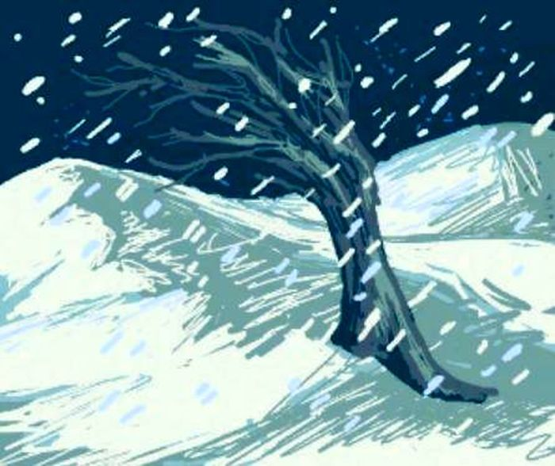
НОМИНАЦИЯ
20
Вставьте верные слова вместо пропусков в стихотворении:
Буря мглою небо кроет,
1)… снежные крутя;
То, как зверь, она завоет,
То заплачет, как 2)…,
То по кровле обветшалой
Вдруг 3)… зашумит,
То, как путник запоздалый,
К нам в окошко 4)…
Ответ: 1) Вихри 2) дитя 3) соломой 4) застучит

Slide 10
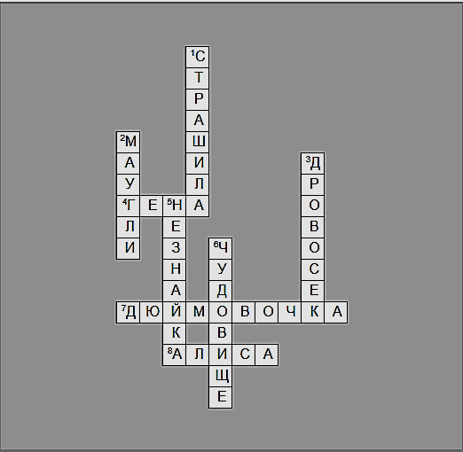
НОМИНАЦИЯ
30
Отгадайте 8 имён героев сказок и мультфильмов:
Ответ:

Slide 11




НОМИНАЦИЯ
5
Отгадайте ребус:
Ответ: спектакль

Slide 12
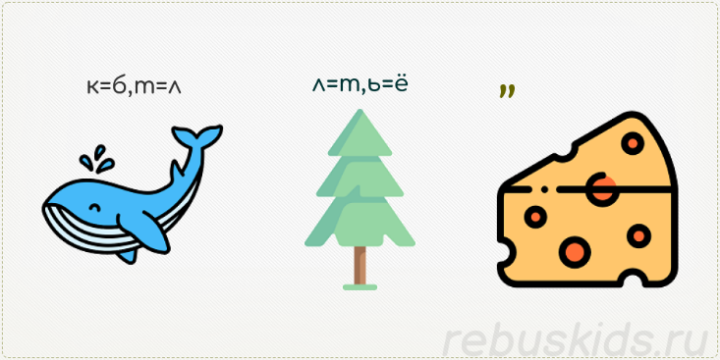
НОМИНАЦИЯ
10
Отгадайте ребус:
Ответ: билетёр

Slide 13

НОМИНАЦИЯ
20
Отгадайте слово и его значение:
1)Сотрудник, проверяющий наличие билета на входе в театр.
2) Работник, ответственный за изготовление и хранение костюмов для театральных спектаклей.
3) профессиональный исполнитель различных ролей на сцене.
Ответ: костюмер, значение №2
… пилот
( А что у вас?)

Slide 14


НОМИНАЦИЯ
30
Отгадайте театральную постановку из 2 ребусов:
Ответ: балет «Щелкунчик»

Slide 15

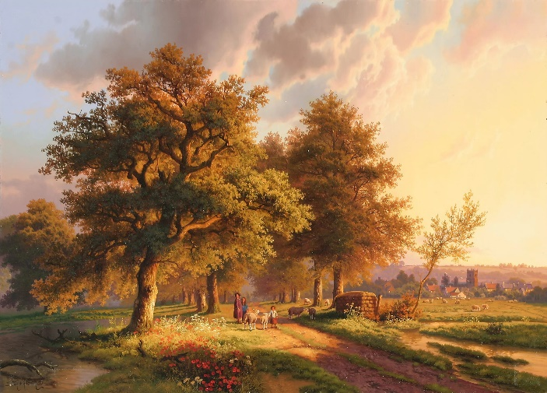
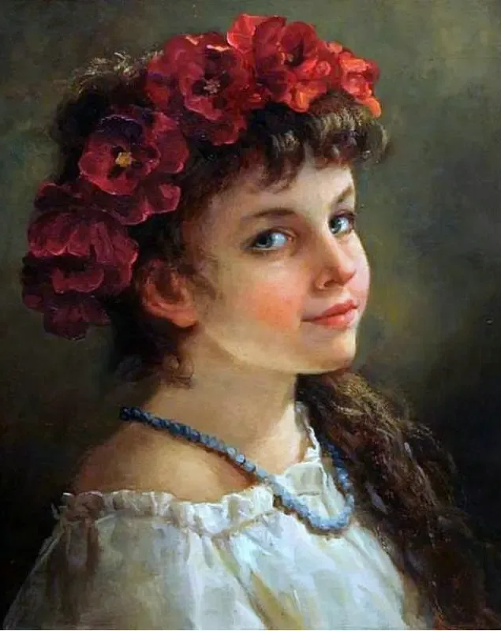
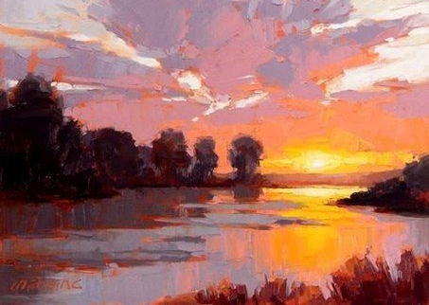


НОМИНАЦИЯ
5
Найдите лишнюю среди картин и объясните, почему:
Ответ: лишняя картина под №2, так как на ней изображён портрет, а на остальных двух – пейзаж

Slide 16
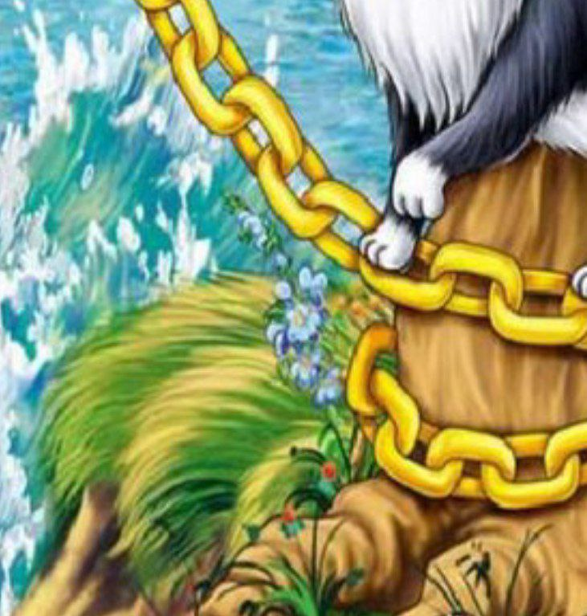
НОМИНАЦИЯ
10
По фрагменту иллюстрации отгадайте название отрывка и автора произведения:
Ответ: «У Лукоморя дуб зелёный…» А.С. Пушкин

Slide 17
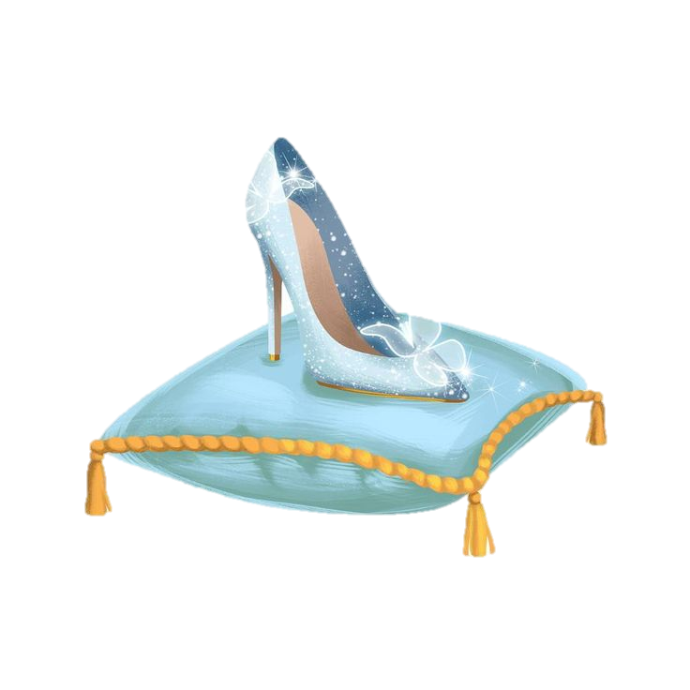
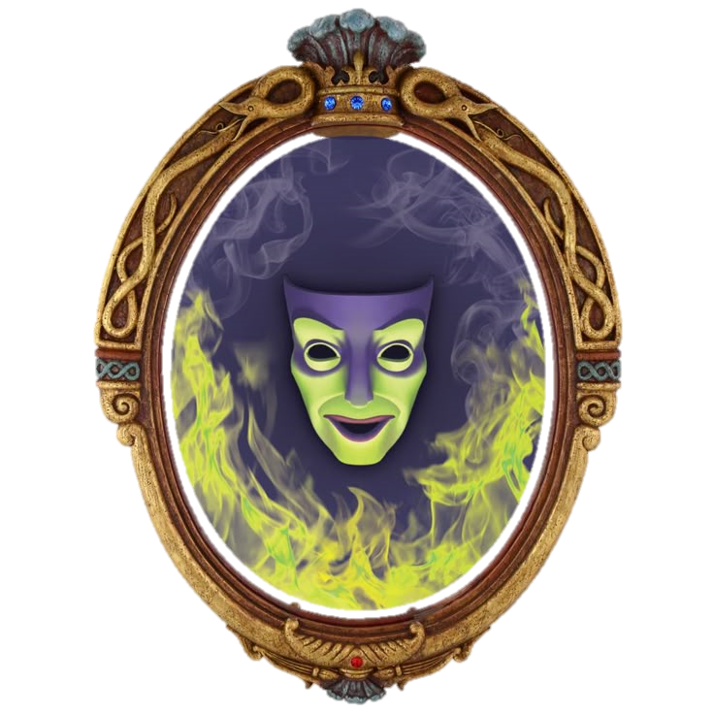
НОМИНАЦИЯ
20
Отгадайте название сказок по волшебному предмету:
1
2
Ответы: 1) «Золушка» 2) «Белоснежка и 7 гномов»

Slide 18
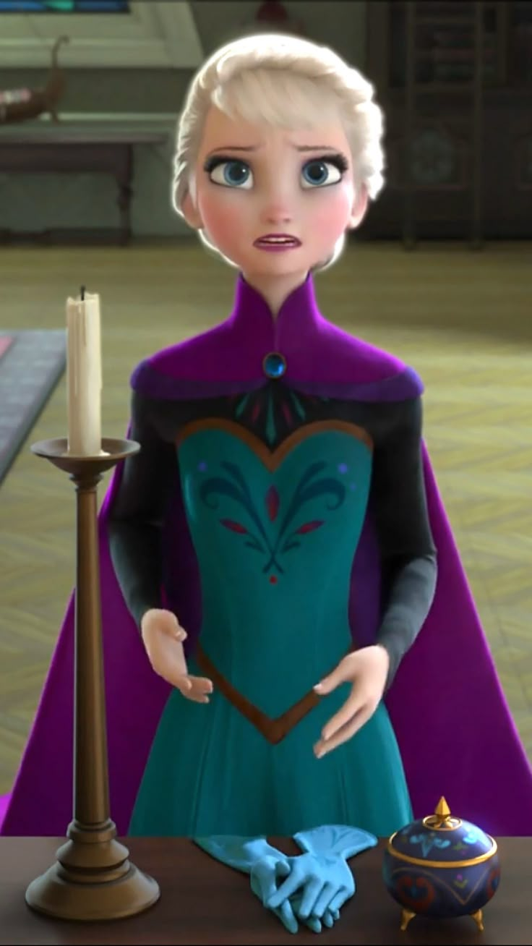
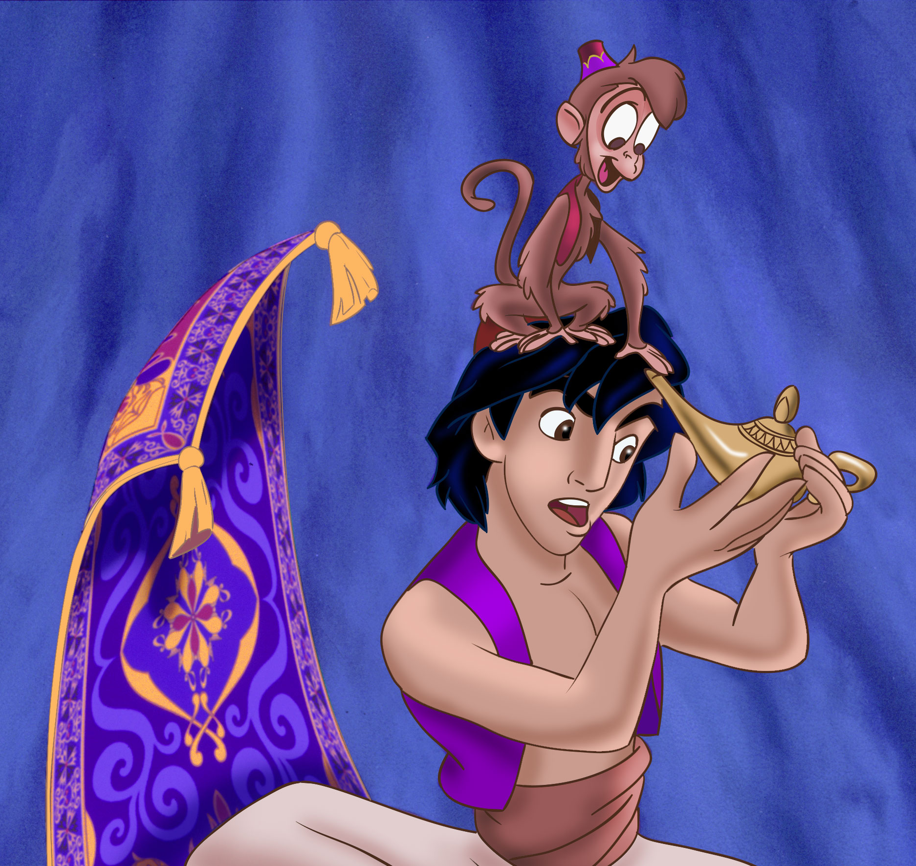
НОМИНАЦИЯ
30
Отгадайте, какой предмет закрыт на иллюстрации:
Ответ: 1) лампа Джина 2) перчатки

Slide 19
Конец игры
Сегодня мне понравилось…
Я могу похвалить себя за…
У меня получилось…

